Slide 1
Prezentacja numer 1

Slide 2
Adolescencja przyjdzie -
Nawet,
jeśli jest to trudne dla dorosłych
https://demotywatory.pl/5039460/Synu-kiedy-dorosniesz-chcialbym-abys-byl-niezalezny-pewny

Slide 3
Już dorosła? Nastolatka?
https://www.independent.co.uk/arts-entertainment/music/features/madonna-madame-x-age-controversy-sexism-career-billboard-pop-music-a8955036.html

Slide 4
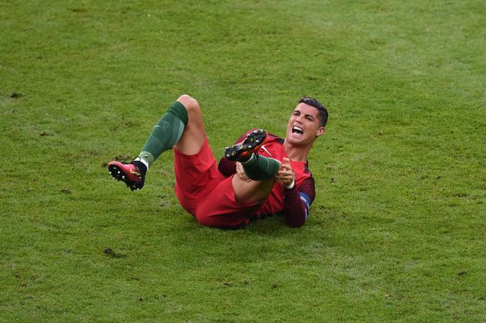
Już dorosły? Nastolatek?
https://sport.se.pl/pilka-nozna/reprezentacja-polski/ronaldo-nie-zagra-przez-5-miesiecy-straszliwa-diagnoza-po-finale-euro-2016-aa-aNNG-jBYS-wHuV.html

Slide 5
Mózg nastolatka
To nie hormony, ale zmiany rozwojowe w mózgu odpowiadają za kształtowanie doświadczeń nastolatków,
W okresie dorastania zwiększa się aktywność układu dopaminowego, związanego z dążeniem do nagrody, stąd: nastolatki większą wagę przywiązują do spodziewanych korzyści i pozytywnych aspektów danego doświadczania niż do ryzyka, którego są w pełni świadome,
Źródło: Sigel (2016) Burza w mózgu nastolatka.

Slide 6
Mózg nastolatka
Dążenie do nagrody przejawia się w trzech tendencjach:
Impulsywność – brak odstępu między impulsem a działaniem
Zalecenia dla praktyki: rozwijanie refleksji i samoświadomości.
2. Podatność na uzależnienia – zwiększające uwalnianie dopaminy,
Zalecenia dla praktyki: wykształcanie innych, zdrowych sposób na uwalnianie dopaminy (począwszy od jedzenia dojrzałych bananów, truskawek, awokado; ograniczenia spożywania cukrów i tłuszczy, poprzez słuchanie energetycznej muzyki, aktywność fizyczną i medytację, na adekwatnym ustaleniu celów i ich realizacji, kończąc)
Źródło: Sigel (2016) Burza w mózgu nastolatka.
https://www.ncbi.nlm.nih.gov/pmc/articles/PMC4769029/
Źródło: Sigel (2016) Burza w mózgu nastolatka.

Slide 7
Mózg nastolatka
Dążenie do nagrody przejawia się w trzech tendencjach:
3. Hiperracjonalność – uwzględnianie faktów , pomijanie kontekstu. Przywiązywanie większej wagi do spodziewanych korzyści niż potencjalnego ryzyka.
Zalecenia dla praktyki: ćwiczenia służące poszerzaniu perspektywy; uczenie się korzystania z intuicji, nauka wyborów pozytywnych wartości, nie wyimaginowanej nagrody.
Źródło: Sigel (2016) Burza w mózgu nastolatka.
https://www.ncbi.nlm.nih.gov/pmc/articles/PMC4769029/

Slide 8
Zadania rozwojowe w adolescencji wg Eriksona
Tożsamość vs pomieszanie tożsamości,
Wierność vs totalitaryzm
Dlatego dorastający/dorastająca musi:
Szukać,
Podejmować decyzje,
Nie-zgadzać –się,
Izolować się i innych od ja,
Cofać, żeby pójść naprzód,
Zmieniać swoje zachowanie: od impulsywnych, przypadkowych działań do powściągliwości,
Dążyć do poznania siebie.

Slide 9
Co ty, co wiesz o nastolatku?

Slide 10
Dorastanie, jako etap, w którym nastolatek: (według Juula)
Z pewnością ulegnie różnym pokusom wieku nastoletniego i przejdzie przez kilka bolesnych doświadczeń,
Będzie aktywnie starał/a się wyklarować swój stosunek do następujących rzeczy: alkoholu, marihuany (i innych narkotyków), seksu, pornografii i zakochania,
Zacznie skrupulatnie rozróżniać, o czym można rozmawiać z rodzicami,
a o czym z rówieśnikami,
Wszystkie działania, jakie podejmie w najbliższych latach, będzie podejmować DLA SIEBIE, a nie przeciwko rodzicom, czy dorosłym.

